Slide 1
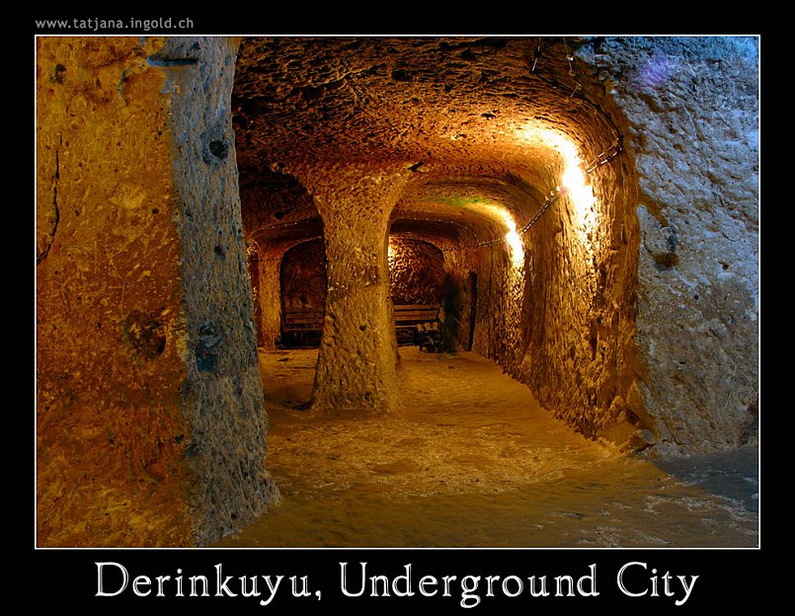


Slide 2

En 1963, un habitant de Derinkuyu (dans la région de Capadocce, l'Anatolie centrale, la Turquie), démolissait un mur de la cave de sa maison et a découvert stupéfait qu’il y avait pièce mystérieuse qu’on n'avait jamais vue, derrière le mur.
Cette pièce donnait sur une autre et une autre et une autre …
On a découvert par hasard on la ville souterraine de Derinkuyu, dont ces niveaux auraient été creusés par hititas autour de l'année 1400 av. J.C.

Slide 3
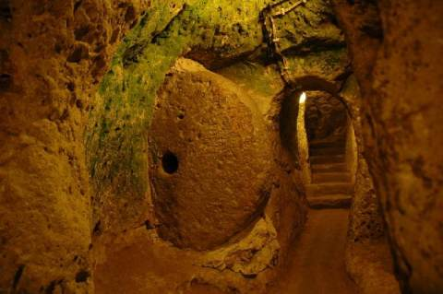

Slide 4
Les archéologues ont commencé à étudier cette ville souterraine fascinante. Ils étaient parvenus à quarante mètres de profondeur, bien que l’on suppose que çà puisse aller jusqu’à 85 mètres!
Aujourd’hui on a découvert 20 niveaux souterrains. Seulement huit niveaux peuvent être visités. Les autres sont partiellement entravés ou réservés aux archéologues et anthropologues, qui étudient Derinkuyu.

Slide 5
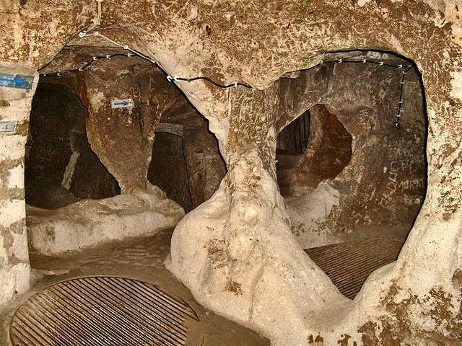

Slide 6
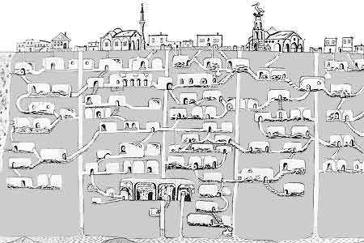

Slide 7

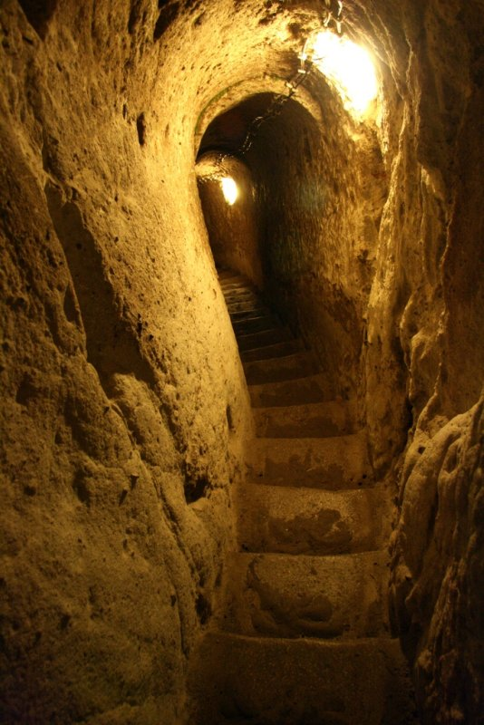

Slide 8
La ville a été utilisée comme abri par des milliers de gens qui ont vécu dans les cavernes pour se protéger des fréquentes invasions que Capadocce a subi en diverses époques et aussi par les premiers Chrétiens.
Les ennemis, prenant conscience des dangers qui sont cachés à l'intérieur de la ville, essayaient généralement de nettoyer à grande eau en empoisonnant leurs puits à la surface .

Slide 9
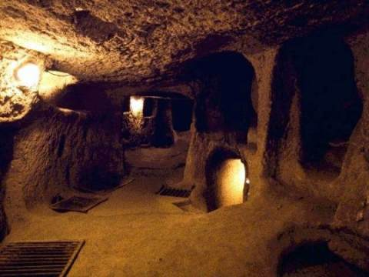

Slide 10
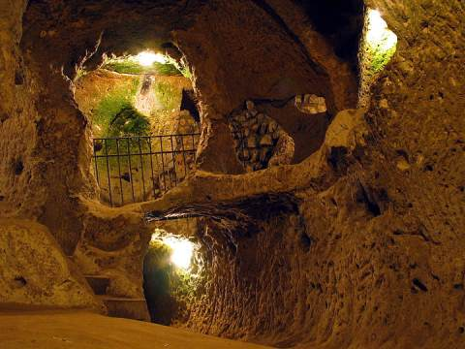

Slide 11
L'intérieur est étonnant : les passages souterrains de Derinkuyu (dans lequel il y de la place pour au moins 10.000 personnes) pouvaient être bloqués en trois points stratégiquement importants en déplaçant des portes en pierre circulaires. Ces lourdes roches qui ont fermé le couloir ont empêché l'entrée des ennemis. Ils avaient 1 à 1.5 mètres dans la hauteur, environ 50 centimètres de large et un poids d'environ 500 kilos.

Slide 12
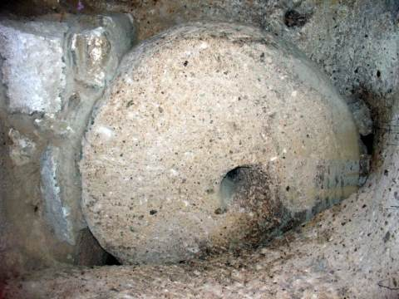
Dans l'image on montre comment la porte en pierre circulaire fermait solidement le couloir, en isolant les habitants.

Slide 13
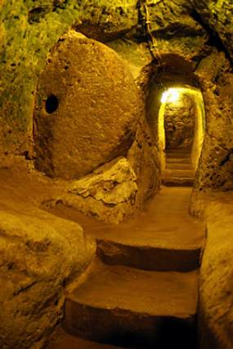
De plus, Derinkuyu a un tunnel de presque 8 kilomètres de long qui mène à une autre ville souterraine de Capadocce, Kaymakli

Slide 14
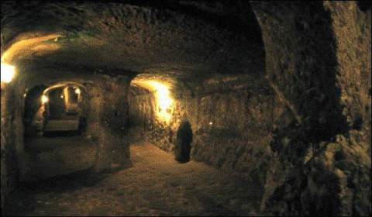
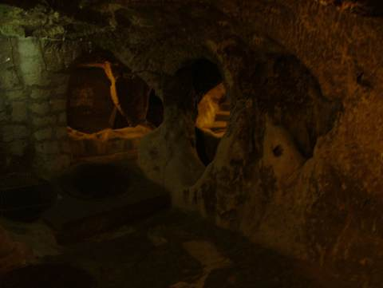

Slide 15
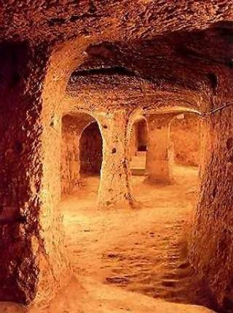
Des villes souterraines de cette zone, l'historien grec Jenofonte en a parlé. Dans son travail Anabasis. Il a expliqué que les peuples qui ont vécu en Anatolie avaient creusé leurs maisons sous la terre et avaient vécu dans de logements suffisamment grands pour la famille entière, ses animaux domestiques et les fournitures alimentaires qui y ont été stockées.

Slide 16
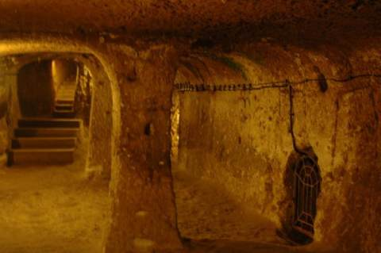

Slide 17
Dans les niveaux restaurés ont été localisés, des salles à manger, une église (de 20 sur 9 mètres, avec un plafond de plus de trois mètres de hauteur), des cuisines (toujours noircies par la suie des feux utilisés pour cuisiner), des places pour le vin, l'huile, le pétrole. Des entrepôts, des endroits d'alimentation, de nombreuses pièces scolaires, et même un bar.

Slide 18
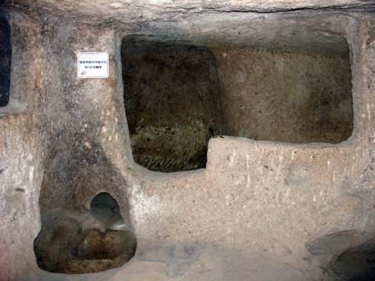
La ville a profité de l'existence d'une rivière souterraine; il avait des puits d'eau et on a découvert des ventilateurs d’aération magnifiques (52 puits de ventilation) qui stupéfient les ingénieurs actuels.

Slide 19
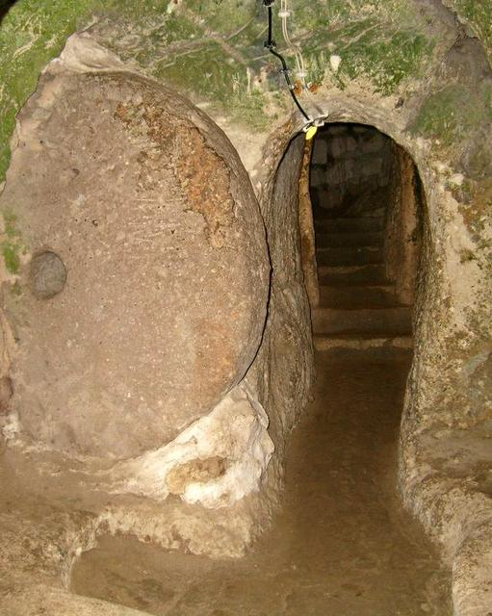
Traduction:
Bernard
FIN

